Slide 1


Slide 2

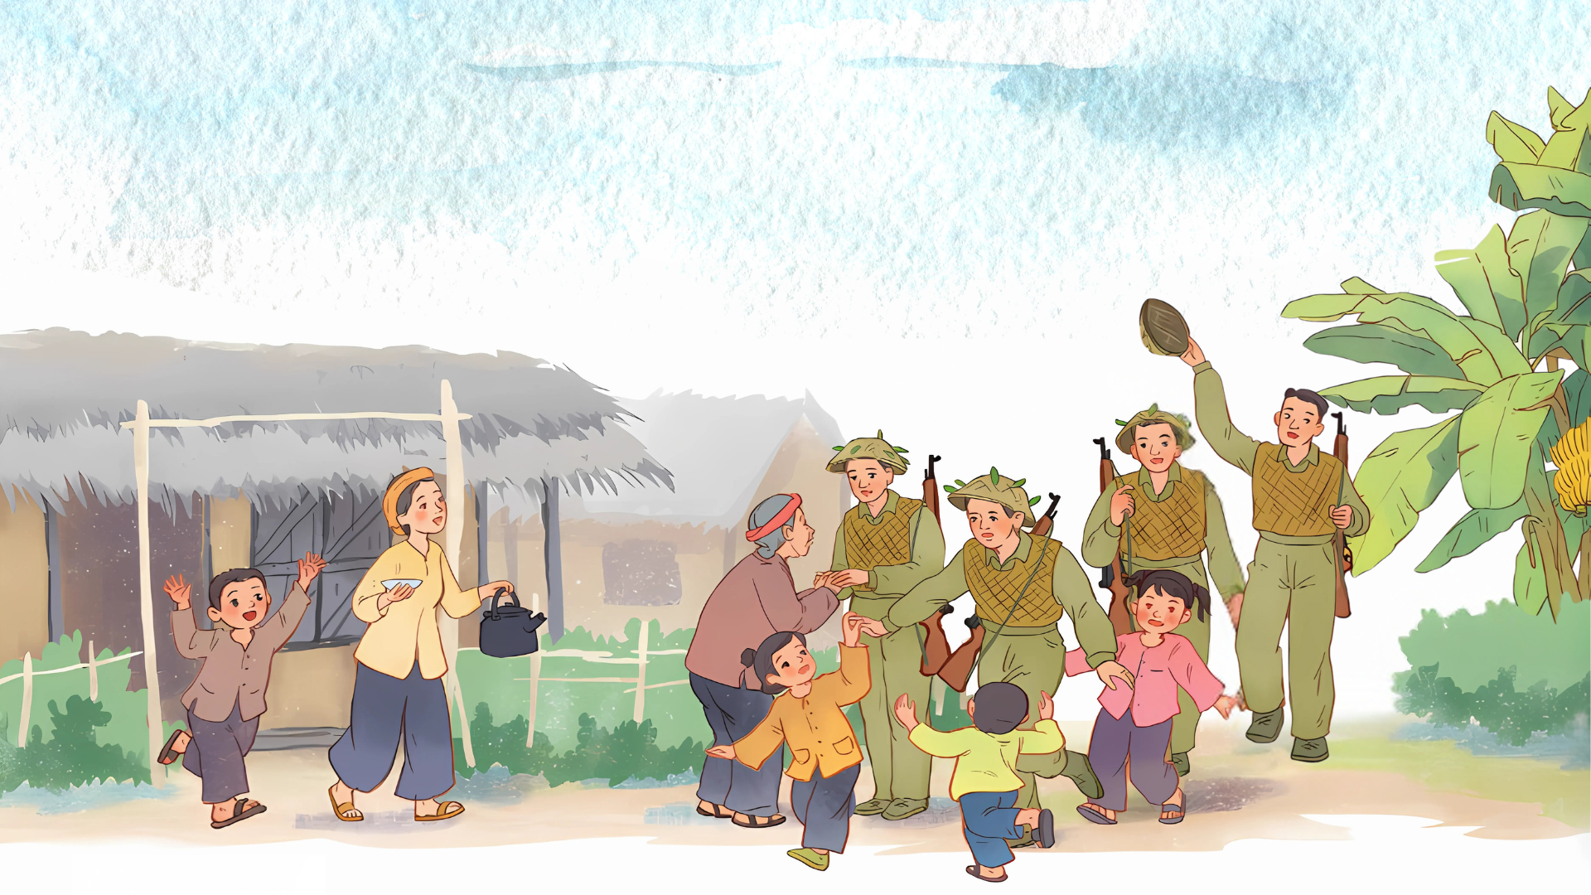
Nói những điều em biết về các chú bộ đội (trang phục, công việc,…)

Slide 3


Slide 4



(Trích)
Các anh đi
Ngày ấy đã lâu rồi
Xóm làng tôi còn nhớ mãi.
Các anh đi
Bao giờ trở lại
Xóm làng tôi trai gái vẫn chờ mong...
Các anh về mái ấm nhà vui
Tiếng hát câu cười
Rộn ràng xóm nhỏ
Các anh về tưng bừng trước ngõ,
Lớp lớp đàn em hớn hở theo sau
Mẹ già bịn rịn áo nâu
Vui đàn con ở rừng sâu mới về.
Từ lưng đèo
Dốc núi mù che,
Các anh về
Xôn xao làng tôi bé nhỏ.
Nhà lá đơn sơ,
Nhưng tấm lòng rộng mở,
Nồi cơm nấu dở
Bát nước chè xanh
Ngồi vui kể chuyện tâm tình bên nhau.
(Hoàng Trung Thông)
Đọc rõ ràng, diễn cảm, thể hiện niềm mong nhớ các anh bộ đội của dân làng.

Slide 5
(Trích)
1
Các anh đi
Ngày ấy đã lâu rồi
Xóm làng tôi còn nhớ mãi.
Các anh đi
Bao giờ trở lại
Xóm làng tôi trai gái vẫn chờ mong...
Các anh về mái ấm nhà vui
Tiếng hát câu cười
Rộn ràng xóm nhỏ
Các anh về tưng bừng trước ngõ,
Lớp lớp đàn em hớn hở theo sau
Mẹ già bịn rịn áo nâu
Vui đàn con ở rừng sâu mới về.
3
Từ lưng đèo
Dốc núi mù che,
Các anh về
Xôn xao làng tôi bé nhỏ.
Nhà lá đơn sơ,
Nhưng tấm lòng rộng mở,
Nồi cơm nấu dở
Bát nước chè xanh
Ngồi vui kể chuyện tâm tình bên nhau.
(Hoàng Trung Thông)
2

Slide 6
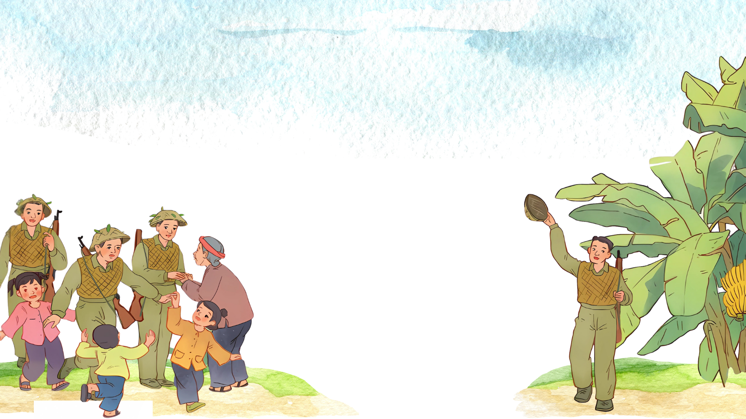

Bịn rịn: lưu luyến, không muốn rời xa.
Đơn sơ: đơn giản và sơ sài.

Slide 7


xóm làng
tưng bừng
hớn hở
bịn rịn
mù che
xôn xao

Slide 8


1
Các anh đi
Ngày ấy đã lâu rồi
Xóm làng tôi còn nhớ mãi.
Các anh đi
Bao giờ trở lại
Xóm làng tôi trai gái vẫn chờ mong...
Các anh về mái ấm nhà vui
Tiếng hát câu cười
Rộn ràng xóm nhỏ
Các anh về tưng bừng trước ngõ,
Lớp lớp đàn em hớn hở theo sau
Mẹ già bịn rịn áo nâu
Vui đàn con ở rừng sâu mới về.
(Trích)
3
Từ lưng đèo
Dốc núi mù che,
Các anh về
Xôn xao làng tôi bé nhỏ.
Nhà lá đơn sơ,
Nhưng tấm lòng rộng mở,
Nồi cơm nấu dở
Bát nước chè xanh
Ngồi vui kể chuyện tâm tình bên nhau.
(Hoàng Trung Thông)
2

Slide 9


Slide 10

1
Các anh đi
Ngày ấy đã lâu rồi
Xóm làng tôi còn nhớ mãi.
Các anh đi
Bao giờ trở lại
Xóm làng tôi trai gái vẫn chờ mong...
Các anh về mái ấm nhà vui
Tiếng hát câu cười
Rộn ràng xóm nhỏ
Các anh về tưng bừng trước ngõ,
Lớp lớp đàn em hớn hở theo sau
Mẹ già bịn rịn áo nâu
Vui đàn con ở rừng sâu mới về.
(Trích)
3
Từ lưng đèo
Dốc núi mù che,
Các anh về
Xôn xao làng tôi bé nhỏ.
Nhà lá đơn sơ,
Nhưng tấm lòng rộng mở,
Nồi cơm nấu dở
Bát nước chè xanh
Ngồi vui kể chuyện tâm tình bên nhau.
(Hoàng Trung Thông)
2

Slide 11
1. Tìm những từ ngữ thể hiện nỗi niềm mong nhớ các anh bộ đội của dân làng.
Nỗi niềm mong nhớ các anh bộ đội của dân làng được thể hiện qua các từ ngữ như:
+ Nhắc nhớ ngày chia tay, tính thời gian xa cách (ngày ấy đã lâu rồi).
+ Bày tỏ nỗi nhớ mong (xóm làng tôi còn nhớ mãi).
+ Bày tỏ sự chờ mong (các anh đi/ Bao giờ trờ lại/ Xóm làng tôi trai gái vẫn chờ mong…).

Slide 12

2. Không khí xóm làng thay đổi như thế nào khi các anh bộ đội trở về? Hình ảnh nào giúp em cảm nhận được điều đó?
Khi các anh bộ đội trở về, xóm làng mang không khí tưng bừng, rộn ràng, người dân ai cũng hớn hở. Hình ảnh giúp em cảm nhận được điều đó là:
Các anh về mái ấm nhà vui
Tiếng hát câu cười
Rộn ràng xóm nhỏ
Các anh về tưng bừng trước ngõ,
Lớp lớp đàn em hớn hở theo sau
Mẹ già bịn rịn áo nâu
Vui đàn con ở rừng sâu mới về.

Slide 13
3. Năm dòng thơ cuối gợi cho em những cảm xúc, suy nghĩ gì?
Nhà lá đơn sơ,
Nhưng tấm lòng rộng mở,
Nồi cơm nấu dở
Bát nước chè xanh
Ngồi vui kể chuyện tâm tình bên nhau.

Slide 14
3. Năm dòng thơ cuối gợi cho em những cảm xúc, suy nghĩ gì?
Năm dòng thơ cuối gợi cho em những cảm xúc, suy nghĩ:
Con người ở làng hiền hoà, tình cảm. Họ dù không
có đủ đời sống vật chất nhưng tấm lòng luôn thơm
thảo, bao dung, nhân ái. Ở quê luôn
có người nhớ mong, thiết tha
người nơi xa trở về.

Slide 15
4. Theo em, người dân đã dành tình cảm gì cho các anh bộ đội? Vì sao?
Theo em, người dân đã dành cho các anh bộ đội tình cảm yêu mến, ngưỡng mộ và thán phục. Vì các anh trở về chứng tỏ kháng chiến thành công, chứng tỏ hoà bình đang được duy trì nên anh được trở về làng lại, chứng tỏ qua những gian khó các anh đều vượt qua an toàn và giữ mình về lại quê ta.

Slide 16

5. Nêu chủ đề của bài thơ. Chọn câu trả lời dưới đây hoặc nêu ý kiến của em.
Các anh bộ đội cụ Hồ đã để lại ấn tượng rất đẹp với người dân.
Tình quân dân thắm thiết, sự gắn bó bền chặt giữa hậu phương và tiền tuyến tạo nên sức mạnh của dân tộc Việt Nam.
Trong những tháng năm chiến tranh chống giặc xâm lược, mỗi làng quê Việt Nam đều là quê hương của các anh bộ đội.

Slide 17



Các anh bộ đội chiến đấu xa nhà là niềm mong mỏi, niềm tin cậy rất lớn của dân làng hậu phương. Được thấy các anh là thấy chiến thắng, là thấy quân thù bị đạp đổ, thấy đất nước thêm tươi đẹp; nhân dân thêm tự hào về các anh.

Slide 18


Slide 19
1
Các anh đi
Ngày ấy đã lâu rồi
Xóm làng tôi còn nhớ mãi.
Các anh đi
Bao giờ trở lại
Xóm làng tôi trai gái vẫn chờ mong...
Các anh về mái ấm nhà vui
Tiếng hát câu cười
Rộn ràng xóm nhỏ
Các anh về tưng bừng trước ngõ,
Lớp lớp đàn em hớn hở theo sau
Mẹ già bịn rịn áo nâu
Vui đàn con ở rừng sâu mới về.
(Trích)
3
Từ lưng đèo
Dốc núi mù che,
Các anh về
Xôn xao làng tôi bé nhỏ.
Nhà lá đơn sơ,
Nhưng tấm lòng rộng mở,
Nồi cơm nấu dở
Bát nước chè xanh
Ngồi vui kể chuyện tâm tình bên nhau.
(Hoàng Trung Thông)
2

Slide 20

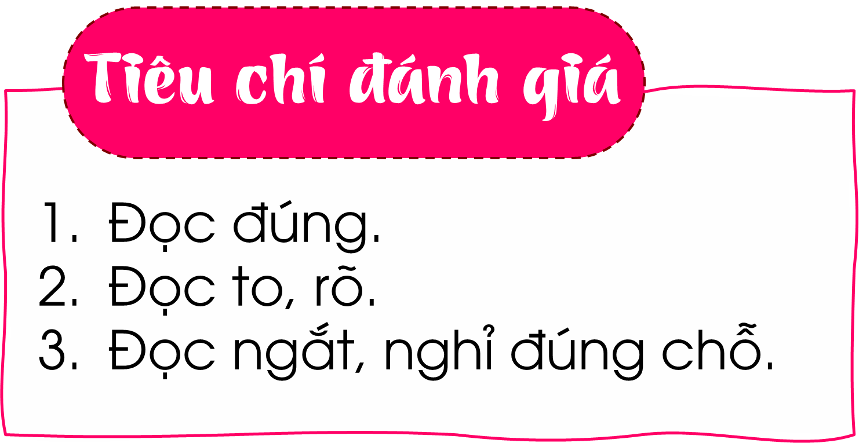

Slide 21


Slide 22
1. Chọn những từ đồng nghĩa với từ đơn sơ.
đơn giản
đơn độc
mộc mạc
sơ lược
giản dị

Slide 23
2. Đặt 2 – 3 câu với những từ đồng nghĩa mà em đã chọn ở bài tập 1.
đơn giản
mộc mạc
giản dị
- Người dân nơi quê tôi đã quen với nếp sống giản dị.
- Ở nhà, em thường giúp đỡ bố mẹ những công việc nhà đơn giản.
- Những món quà quê của bà mộc mạc mà ngon lành làm sao!

Slide 24


Slide 25


